Slide 1
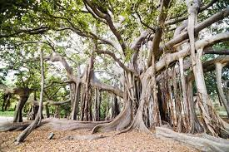
স্বাগতম
Notes:
শ্রেণী ব্যবস্থাপনার প্রাথমিক পর্যায়ে শিক্ষার্থীদের মনোযোগ আকর্ষণের উদ্দেশ্যে স্বাগতম স্লাইডটি। সংশ্লিষ্ট ছবিটি দ্বারা পাঠের প্রেক্ষাপট বোঝানো হয়েছে । স্বাগতম স্লাইডটি নিয়ে শিক্ষার্থীদের কোন প্রশ্ন না থাকলে কোনো আলোচনা নয় ।

Slide 2
পরিচিতি
মোঃ ফিরোজ কবির
সহকারী প্রধান শিক্ষক
দারিয়া দ্বি- মূখী উচ্চ বিদ্যালয়
নবাবগঞ্জ,দিনাজপুর।
শ্রেণি- ৭ম
বিষয় -বিজ্ঞান
অধ্যায়- 3য়
Notes:
এই স্লাইডটি শ্রেণিকার্যক্রম পরিচালনার সময় হাইড করে রাখা যেতে পারে।

Slide 3
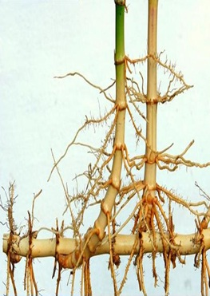
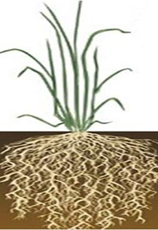

Slide 4
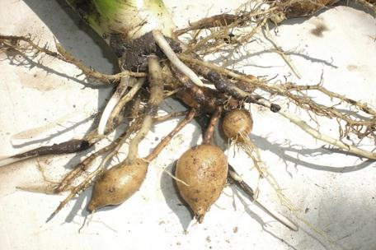
রূপান্তরিত অস্থানিক মূল

Slide 5
শিখনফল
এই পাঠ শেষে শিক্ষার্থীরা---
1. অস্থানিক মূলের রূপান্তরের প্রকারভেদ করতে পারবে
2.রূপান্তরিত অস্থানিক মূলের গঠন বর্ণনা করতে পারবে
3.রূপান্তরিত অস্থানিক মূলের কাজ ব্যাখ্যা করতে পারবে ।

Slide 6
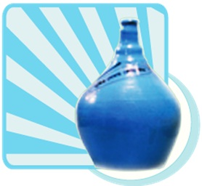
খাদ্য সঞ্চয়ের ফলে অস্থানিক মূলের রূপান্তর

Slide 7
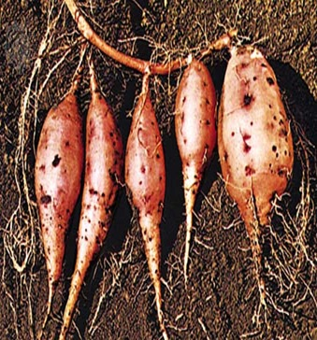
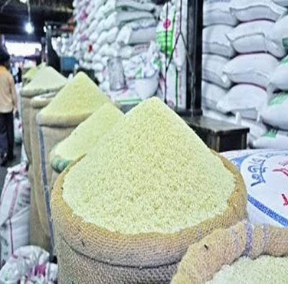
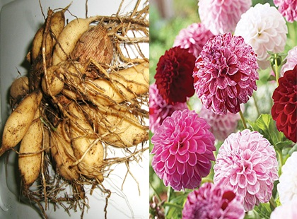
খাদ্য সঞ্চয়ের উপর ভিত্তি করে অস্থানিক রূপান্তরিত মূলের প্রকার :

Slide 8
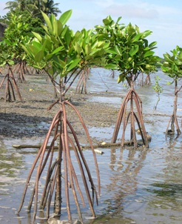
উদ্ভিদকে অতিরিক্ত দৃঢ়তা/যান্ত্রিক ভারসাম্য রক্ষার্থে অস্থানিক মূলের রূপান্তর

Slide 9
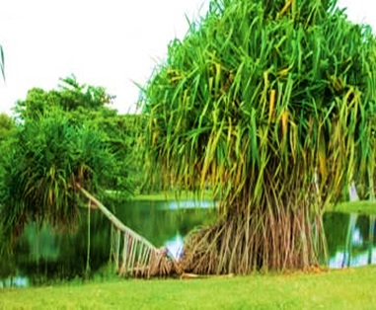
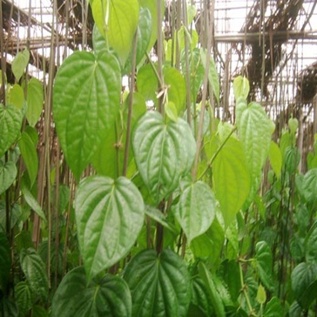
এ মূল দূর্বল কান্ডের পর্ব থেকে উৎপন্ন,অন্য উদ্ভিদকে আঁকড়ে ধরে উপরে উঠে

Slide 10
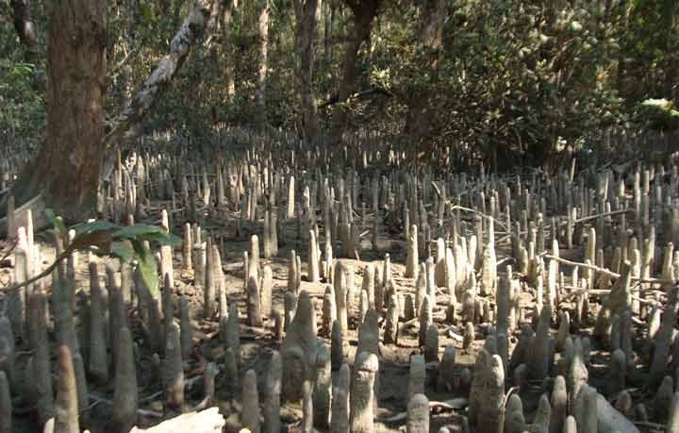
শরীরবৃত্তীয় কার্য সাধনের জন্য অস্থানিক মূলের রূপান্তর

Slide 11
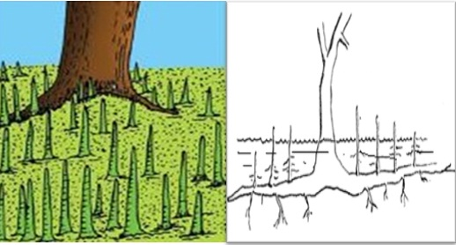
লবনাক্ত মাটিতে প্রধানমূল থেকে শাখা মূল উৎপন্ন হয়ে মাটির উপরে উঠে আসে শ্বসনের জন্য

Slide 12
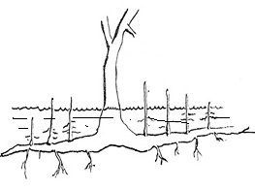
মূল্যায়ন:
চিত্রের মূল কীভাবে শ্বাস কার্যে সাহায্য করে ?

Slide 13
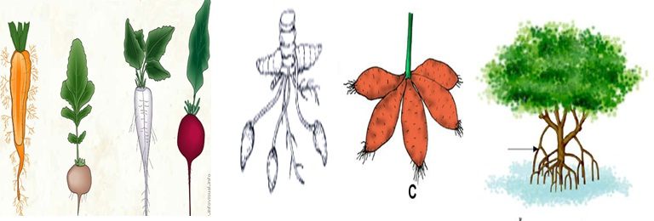
বাড়ির কাজ
আমাদের জীবনে চিত্রের মূলগুলোর গুরুত্ব কতখানি –ব্যাখ্যা কর ?

Slide 14
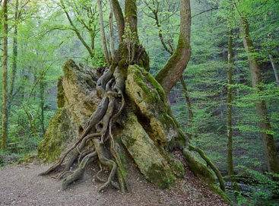
ধন্যবাদ

